Slide 1
분할정복

Slide 2
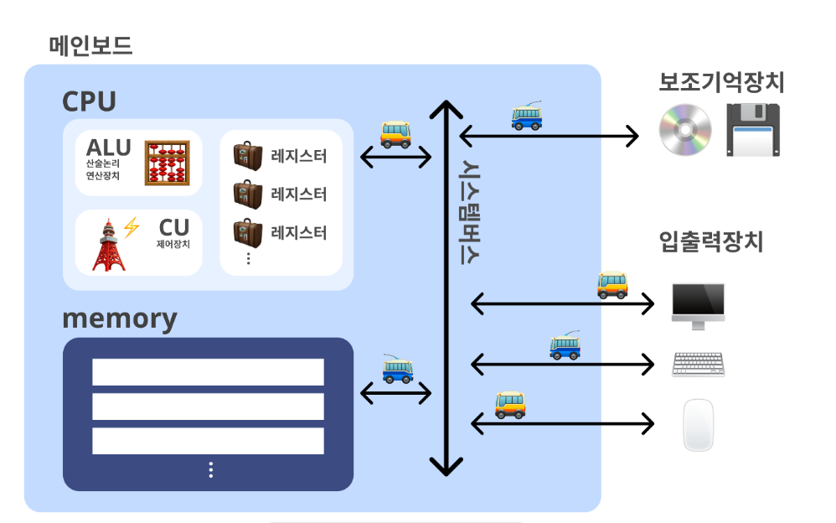

Slide 3
어떤 정렬 알고리즘이 좋은 알고리즘인가
빠른 알고리즘이 좋은거다
빠른을 구성하는 요소
비교
데이터 읽기

Slide 4
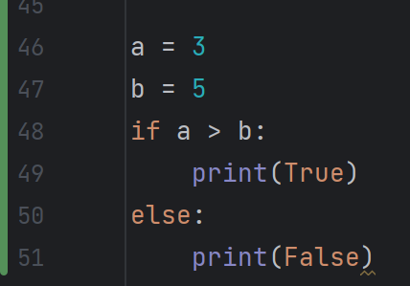
컴퓨터는 비교 연산을 어떻게 수행하는가
비트 연산을 통한 비교
A
B
결과
0 | 0 | 0 | 1 | 1
0 | 0 | 1 | 0 | 1
1 | 1 | 1 | 1 | 0
부호만 보고 음수면 False를 리턴
양수면 True
두 숫자에 대해 - 연산
컴퓨터는 비교 연산을 해도 얼만큼 차이가 있는지에 대해 관심 없다.
대신 엄청 빠르다 1cpu타임 내에 처리 가능

Slide 5
컴퓨터는 데이터를 어떻게 읽어 오는가

Slide 6
결론
좋은 알고리즘은 메모리에 읽기 쓰기 명령을 최소화 하는 알고리즘이다.
근데, 비교 연산을 하기 위해선 메모리 접근을 해야 한다.
시간복잡도 문제가 있다 == 레지스터<->메모리 간 접근 횟수가 너무 많다.

Slide 7
머지 소트 기본 아이디어
메모리 용량보다 큰 길이를 가진 수열을 어떻게 정렬할 것인가?
길이가 10인 리스트에서 최소값을 찾는 방법
전체탐색: 10번 확인한다
부분정렬:

Slide 8
길이가 8인 리스트 정렬을 메모리 크기가 2인걸로 수행하기 위한 방법
5 | 12 | 4 | 1 | 3 | 7 | 66 | 21
5 | 12
5 | 12
5 | 12

Slide 9
5 | 12 | 4 | 1 | 3 | 7 | 66 | 21
5 | 12
1 | 4
4 | 1
1 | 4

Slide 10
5 | 12 | 4 | 1 | 3 | 7 | 66 | 21
5 | 12
1 | 4
3 | 7
3 | 7
3 | 7

Slide 11
5 | 12 | 4 | 1 | 3 | 7 | 66 | 21
5 | 12
1 | 4
3 | 7
21 | 66
66 | 21
21 | 66

Slide 12
5 | 12 | 4 | 1 | 3 | 7 | 66 | 21
5 | 12
1 | 4
3 | 7
21 | 66
1 | 5
5 | 1
1 | 5

Slide 13
5 | 12 | 4 | 1 | 3 | 7 | 66 | 21
5 | 12
1 | 4
3 | 7
21 | 66
1 | 5
4 | 12
3 | 21
7 | 66
1 | 4
5 | 12
3 | 7
21 | 66
1 | 3
4 | 7
5 | 12
21 | 66
1 | 3
4 | 5
7 | 12
21 | 66

Slide 14
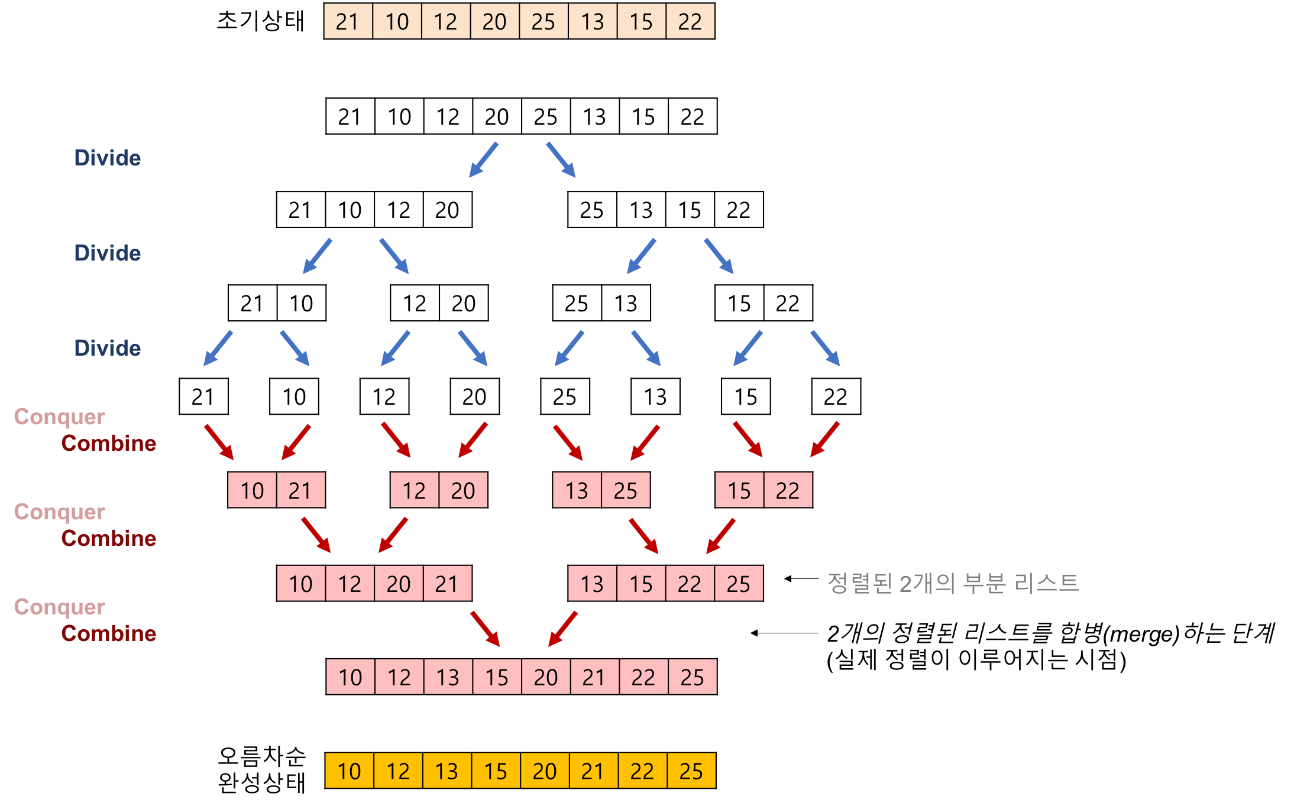

Slide 15
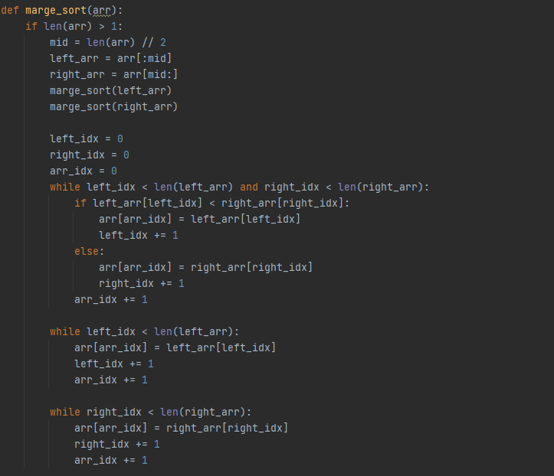
분할
정렬

